Slide 1
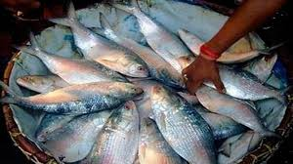
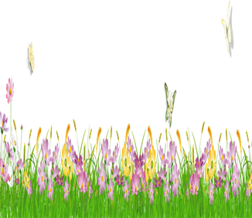
আজকের মাল্টিমিডিয়া ক্লাসে---
স্বাগতম

Slide 2
পরিচিতি
উপস্থাপনায়ঃ
মোঃ মাসুদুর রহমান
সহকারী শিক্ষক (আইসিটি)
চোরকোল মাধ্যমিক বিদ্যালয়
ঝিনাইদহ সদর।
ইমেইলঃ
masudurrahman57@gmail.com
ফোনঃ ০১৮২২৮০৪০৫৭
পাঠ উপস্থাপনঃ
বিষয়ঃ বিজ্ঞান
শ্রেণিঃ ৬ষ্ঠ
অধ্যায়ঃ ত্রয়োদশ
পাঠঃ ৭
উপস্থিত শিক্ষার্থীঃ ৬০
সময়ঃ ৫০ মিনিট
তারিখঃ

Slide 3
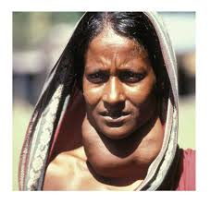
রাহিমা বেগম ও শাহিদার কী হয়েছে?
বলতে পার কেন এদের এ রোগ হয়েছে?
নিচের ছবিগুলো লক্ষ্য করঃ
গলগন্ড
রক্তস্বল্পতা

Slide 4
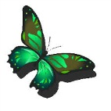
আমাদের আজকের পাঠ
খনিজ লবণ

Slide 5
শিখনফল
এই পাঠ শেষে শিক্ষার্থীর….
১. খনিজ লবণ কী বলতে পারবে।
২. বিভিন্ন খনিজ লবণের উৎসগুলো চিহ্নিত করতে পারবে।
৩. খনিজ লবণের প্রয়োজনীয়তা আলোচনা করতে পারবে।

Slide 6
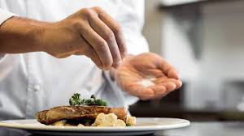
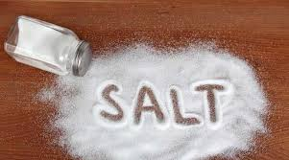
লবণঃ
ছবিতে কী দেখতে পাচ্ছ?
খাবারের সাথে আমরা লবন খাই, তাছাড়া শাকসবজী ও ফলমুল থেকে লবণ পেয়ে থাকি।
খনিজ লবণের উপাদানগুলো হলো ফসফরাস, পটাশিয়াম, ক্যালসিয়াম, সালফার, সোডিয়াম, ক্লোরিন, ম্যাগনেসিয়াম।
তাছাড়া আয়রন, আয়োডিন, দস্তা, তামা ইত্যাদি খনিজ লবনের উপাদান।
দেহের ওজনের ১% লবণ থাকলেও এর অভাবে মারাত্বক সমস্যা দেখা দেয়।

Slide 7
একক কাজ
আমাদের দেহে কত শতাংশ লবন থাকে?
খনিজ লবনের উপাদান গুলোর নাম বল?

Slide 8
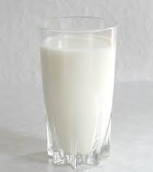
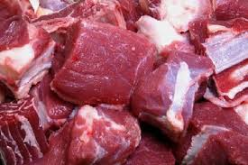
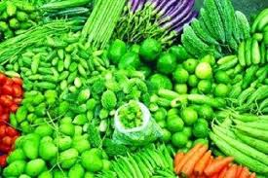
এসো আমরা এই গুরুত্বপূর্ণ খনিজ লবনের উৎস ও কাজ আলোচনা করি!
ক্যালসিয়াম
এসব খাবার থেকে আমরা লবনের কোন উপাদান পেয়ে থাকি বলতে পার?
দুধ
মাংস
সবুজ শাকসবজী
দাঁত ও হাড় সুস্থ রাখে
রক্ত জমাট বাঁধতে সহায়তা করে।

Slide 9
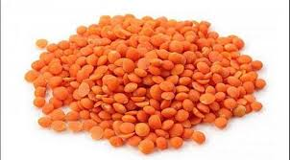
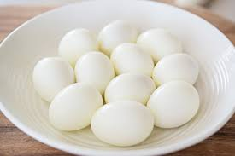
ফসফরাস লবণ
ছবি দেখ এবং নাম বল
ডাল
মাংস
সবুজ সবজি
সুস্থ দাঁত ও মজবুত হাড় গঠন করে।
দুধ
ডিম

Slide 10
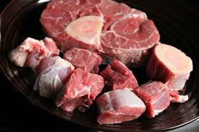
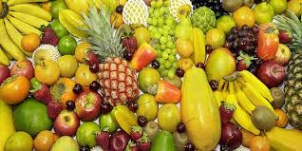
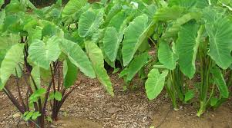
আয়রণ (লোহা)
ছবি দেখ এবং নাম বলঃ
মাংস
ফলমুল
শাক
রক্তস্বল্পতা দুর করে।

Slide 11
জোড়ায় কাজ
ক্যালসিয়াম পাওয়া যায় এমন তিনটি উৎসের নাম লিখ?

Slide 12
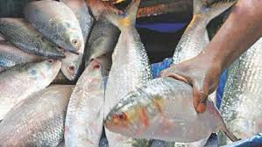
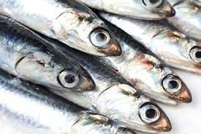
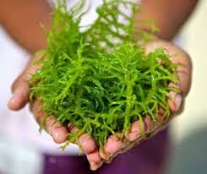
আয়োডিন
ছবিতে কী দেখতে পাচ্ছ?
সামুদ্রিক মাছ
সামুদ্রিক শৈবাল
গলগন্ড রোগ মুক্ত রাখে।

Slide 13
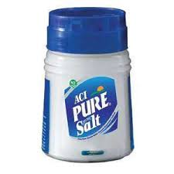
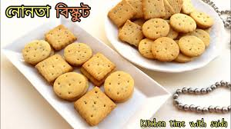
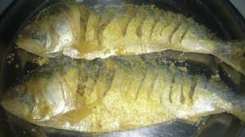
সোডিয়াম লবণ
ছবি দেখে নাম বল
সাধারণ লবণ
নোনতা বিস্কুট
নোনা ইলিশ
দেহকে কর্মক্ষম রাখে। আড়ষ্টভাব দুর করে।

Slide 14
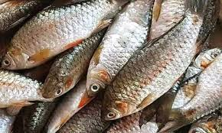
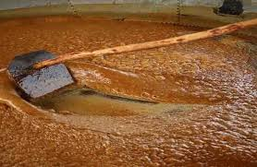
পটাশিয়াম লবণ
ছবি দেখি ও বলি
মাছ
শাকসবজী
পেশি সংকোচন করে।
আখের গুড়

Slide 15
দলীয় কাজ
সময়ঃ ১৩ মিনিট
সাহিদা দিন দিন ফ্যাকাশে হয়ে যাচ্ছে। এ রোগ থেকে মুক্তির জন্য কী কী পদক্ষেপ গ্রহন করা যায়, দলীয়ভাবে লিখে উপস্থাপন কর।

Slide 16
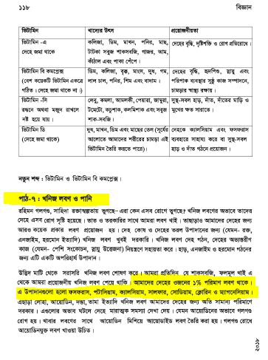
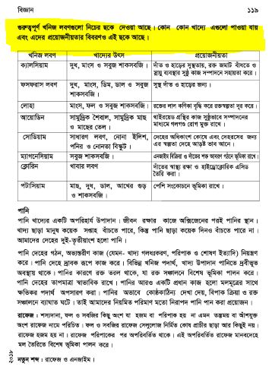
পাঠ্য সংযোগ
তোমার পাঠ্য বইয়ের ১১৮-১১৯ নং পৃষ্ঠা বের কর।

Slide 17
নৈর্ব্যক্তিক মূল্যায়ন
ফসফরাস লবনের উৎস কোনটি?
(ক) আখের গুড় (খ) ইলিশ মাছ (গ) মাংস (ঘ) খাবার লবন
2. আয়রন বা লোহার উৎস কোনটি?
(ক) দুধ (খ) ডাল (গ) শাকসবজি (ঘ) নোনতা বিস্কুট
3. খনিজ লবনের অভাবে হয়ে থাকে-
ডায়াবেটিক (ii) রক্তস্বল্পতা (iii) গলগন্ড
নিচের কোনটি সঠিক?
(ক) i ও ii (খ) i ও iii (গ) ii ও iii (ঘ) i, ii ও iii

Slide 18
মূল্যায়ন
দেখি সব পারি কি না---!
১। খনিজ লবনের তিনটি উপাদানের নাম বল?
২। ক্যালসিয়াম পাওয়া যায় এমন ২টি উৎসের নাম বল?
৩। আয়োডিনের ২ টি উৎসের নাম বল ?
৪। কোন খনিজ লবনের অভাবে রক্তস্বল্পতা হয়ে থাকে?

Slide 19
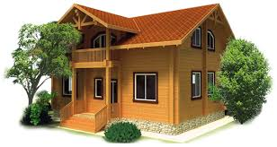
বাড়ির কাজ
সুস্থ জীবন গঠনে খনিজ লবন একান্ত প্রয়োজন- তোমার স্বপক্ষে যুক্তি কী লিখে আনবে।

Slide 20
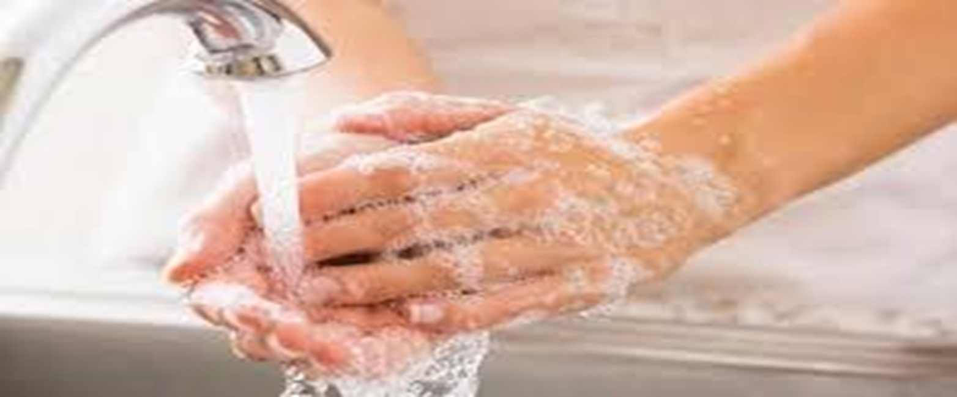
সতর্কীকরণঃ খাবার আগে অবশ্যই সাবান দিয়ে হাত ধুয়ে নিতে হবে।
ধন্যবাদ

